Slide 1
HR processen in de medewerkerreis
1
2
3
4
5
6
Ik solliciteer
Ik ben aangenomen
Ik start met werken
Ik ben aan het werk
Ik ontwikkel mezelf
Het contract eindigt
Zichtbaar voor de medewerker
“Werken bij” website
Gegevens, diploma, VOG, ID, bankrekening aanleveren
Eerste werkdag
(rondleiding, kennismaking, ....)
Roosters
Ontwikkelgesprek(ken)
Ontslagen worden
Vacatures
(website, job boards, social media)
Arbeidsovereenkomst met bijlages tekenen
Ontvangst bedrijfsmiddelen
(badge, laptop, telefoon, werkkleding, ...)
Declaraties
Uren, kilometers, privé-gebruik auto, thuiswerken, ... (registratie)
Opleiding & training
incl. vernieuwen verplichte cursussen/certificaten
Ontslag nemen
Online solliciteren/
documenten uploaden
Welkomstpakket
Toegang (IT) systemen
Salarisbetaling en jaaropgaven
Ontwikkeldoelen (competenties)
Met pensioen gaan
Eerste screening/
(capaciteiten)test
Informatie eerste werkdag
Onboarding/ inwerkprogramma
Vakantie
Evaluatie & beoordeling
Bedrijfsmiddelen inleveren
Gesprek(ken)
(en evt. meeloopmoment)
Mobiliteit
(auto, leasefiets, OV,...)
Overig verlof
(bijzonder, geboorte, ouderschap, zorg, ...)
Loonsverhoging en bonus
Afscheid
Feedback
Thuiswerkplek
Vitaliteit en duurzame
inzetbaarheid
Functiewijziging en promotie
Exit gesprek
Afwijzing
Verplichte cursussen/certificaten
Verzuim
Eind afrekening
Aanbod
(salaris, secundaire voorwaarden) incl. onderhandeling
Contactgegevens collega's, smoelenboek, organogrammen
Aanpassingen in arbeidsovereenkomst
Einde proeftijd
Attenties
Contact met HR & berichten vanuit HR
Onzichtbaar voor de medewerker
Contractverlenging/ vast contract
Kandidaten database
Aanmelding systemen (IT, HR,...)
Belastingaangiftes
Beheren opleidingsbudgetten
Beëindiging toegang pand en systemen
Aanmelden bij pensioenfonds, verzekeringen, ...
Verlofuren administratie, aanmaken reserves
(Financiële) verrekeningen einde contract
UWV vergoedingen (verlof) aanvragen
Transitievergoeding
Let op: niet elk proces is voor elk bedrijf van toepassing

Slide 2
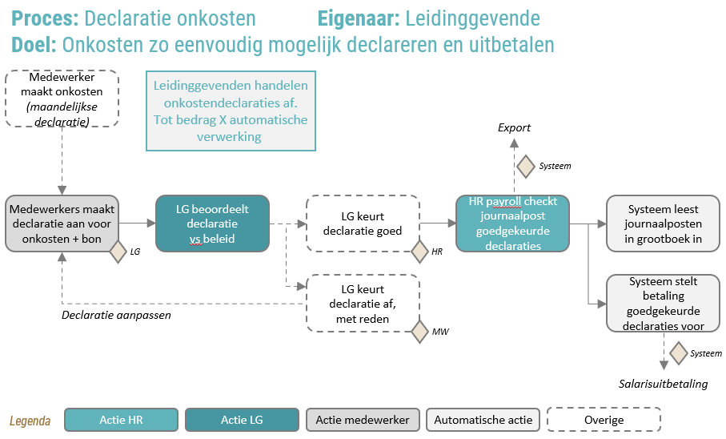
Vijf stappen om jullie HR processen in kaart te brengen
Delete de processen die niet van toepassing zijn op jullie bedrijf
Voeg bedrijfsspecifieke HR processen toe die ontbreken in het overzicht
Bepaal welke processen jullie in detail willen uitwerken - Omdat ze niet ingericht zijn, omdat er pijnpunten inzitten, omdat er positief het verschil gemaakt kan worden voor de medewerker, omdat…
Werk voor elk proces alle stappen uit en geef aan wie wat doet in elke stap (zie voorbeeld rechts)
Voeg WOW momenten voor medewerkers toe waar mogelijk (voorbeelden op volgende pagina)
1
2
3
Hulp nodig? Wij helpen jullie graag!
Onze werksessies om de HR processen in kaart te brengen zijn volgens onze klanten “lekker hands-on, concreet en waardevol”
Plan hier een kennismaking
4
5

Slide 3
Voorbeeld WOW momenten
HR processen in de medewerkerreis
1
2
3
4
5
6
Ik solliciteer
Ik ben aangenomen
Ik start met werken
Ik ben aan het werk
Ik ontwikkel mezelf
Het contract eindigt
Zichtbaar voor de medewerker
“Werken bij” website
Gegevens, diploma, VOG, ID, bankrekening aanleveren
Eerste werkdag
(rondleiding, kennismaking, ....)
Roosters
Ontwikkelgesprek(ken)
Ontslagen worden
Vacatures
(website, job boards, social media)
Arbeidsovereenkomst met bijlages tekenen
Ontvangst bedrijfsmiddelen
(badge, laptop, telefoon, werkkleding, ...)
Declaraties
Uren, kilometers, privé-gebruik auto, thuiswerken, ... (registratie)
Opleiding & training
incl. vernieuwen verplichte cursussen/certificaten
Ontslag nemen
Lunch met het hele team
‘Gefeliciteerd’ gesprek bij bijv. zwangerschap en 50 jaar om daarin ook inzetbaarheid te bespreken
Online solliciteren/
documenten uploaden
Welkomstpakket
Toegang (IT) systemen
Salarisbetaling en jaaropgaven
Ontwikkeldoelen (competenties)
Met pensioen gaan
Krijtbord met ‘welkom naam’ bij binnenkomst
Eerste screening/
(capaciteiten)test
Informatie eerste werkdag
Onboarding/ inwerkprogramma
Vakantie
Evaluatie & beoordeling
Bedrijfsmiddelen inleveren
Gesprek(ken)
(en evt. meeloopmoment)
Mobiliteit
(auto, leasefiets, OV,...)
Overig verlof
(bijzonder, geboorte, ouderschap, zorg, ...)
Loonsverhoging en bonus
Afscheid
In het welkomstpakket een handgeschreven kaartje van leidinggevende om welkom te heten en contactgegevens te delen voor vragen
Telefoontje vanuit HR hoe het gaat en of er nog vragen zijn na de eerste week
Feedback
Thuiswerkplek
Vitaliteit en duurzame
inzetbaarheid
Functiewijziging en promotie
Exit gesprek
Afscheidspakket met een aandenken zodat medewerker nog vaak herinnert wordt aan jullie bedrijf
Afwijzing
Verplichte cursussen/certificaten
Verzuim
Persoonlijke felicitatie vanuit directie
Eind afrekening
Aanbod
(salaris, secundaire voorwaarden) incl. onderhandeling
Contactgegevens collega's, smoelenboek, organogrammen
Aanpassingen in arbeidsovereenkomst
Einde proeftijd
Attenties
Einde proeftijd niet zomaar voor bij laten gaan maar echt vieren ‘we zijn blij met je!’
Contact met HR & berichten vanuit HR
Onzichtbaar voor de medewerker
Contractverlenging/ vast contract
Kandidaten database
Aanmelding systemen (IT, HR,...)
Vieren met het team met iets lekkers
Belastingaangiftes
Beheren opleidingsbudgetten
Beëindiging toegang pand en systemen
Aanmelden bij pensioenfonds, verzekeringen, ...
Verlofuren administratie, aanmaken reserves
(Financiële) verrekeningen einde contract
UWV vergoedingen (verlof) aanvragen
Transitievergoeding
Let op: niet elk proces is voor elk bedrijf van toepassing

Slide 4
DE REIS VAN DE MEDEWERKER
EXTRA
Ik ontvang mijn salaris
Ik maak promotie
2
Ik groei door naar een nieuwe functie
Ik start met werken
Ik heb mijn eerste werkdag
Ik ben ziek of afwezig
Ik krijg een salarisverhoging
Ik ontvang info over mijn eerste werkdag
We hebben een team uitje
Ik word beoordeeld door mijn leidinggevende
Ik volg trainingen en opleidingen
Ik ontvang een bonus
Ik teken mijn contract
Ik ontmoet mijn team
Ik krijg een voorstel
Ik combineer mijn werk met mijn privé leven
Er wordt aandacht besteed aan voor mij belangrijke momenten
Mijn contract wordt verlengd
Ik solliciteer
Ik word ingewerkt
Ik formuleer en bereik doelen
5
1
Mijn contract eindigt
Ik zoek een baan
Ik heb een gesprek
Ik ga niet in op het aanbod
Mijn proeftijd loopt af
Ik werk samen met mijn collega’s
Mijn contract wordt beëindigd of ik stop zelf
Ik bespreek mijn ontwikkeling met HR
Ik word afgewezen
4
Ik ontwikkel mezelf
Ik heb een exit gesprek
Ik houd contact
Ik word aangestuurd door mijn leidinggevende
Ik bespreek mijn ontwikkeling met mijn leidinggevende
3
Ik ben aan het werk
Ik neem afscheid van mijn team
Ik lever mijn spullen in
Ik doe mijn dagelijkse werk
Let op: niet elke stap is voor elke medewerker en elk bedrijf van toepassing

Slide 5
Wij helpen je graag om de beleving van jullie medewerkers en de onderliggende HR processen in kaart te brengen én te verbeteren
1-OP-1 ONDERSTEUNING
FOCUSGROEPEN
BELEVING-
INTERVIEWS
WERKSESSIE(S)
HR PROCESSEN
Wij delen onze expertise met je en helpen je op weg met het in kaart brengen én verbeteren van de medewerkerbeleving
We organiseren focusgroepen met jullie medewerkers om:
hun behoeftes en beleving in alle stappen in de reis in kaart te brengen
momenten van de waarheid te bepalen
verbeteringen te identificeren
We nemen diepte-interviews bij jullie medewerkers af (1-op-1):
m.b.v. een associatieve methode
om hun behoeftes en beleving uit hun onderbewuste op tafel te krijgen
om de momenten van de waarheid te bepalen
Met jullie multidisciplinaire team:
bepalen we de gewenste beleving
stellen we een roadmap op om de gewenste beleving te realiseren én de beleving continu te verbeteren
Wij organiseren één of meer werksessies met jullie multidisciplinaire team (HR, IT, operatie,…) waarin we:
alle HR processen in kaart brengen
geselecteerde HR processen uitwerken in detail procesflows
de gewenste medewerkerbeleving terug laten komen in de procesflows
wow momenten toevoegen aan de procesflows
Resultaat
Medewerkertevredenheid
Aantrekkelijke werkgever
&
Verzuim en Verloop

Slide 6
Vragen of een keer kennismaken om ervaringen uit te wisselen?
Ik help je graag!
Plan een gesprek via:
https://calendly.com/anoukpiening
Of neem contact op met:
Anouk Piening
anouk@studiocix.com
06-11953340
www.studiocix.com

